Slide 1
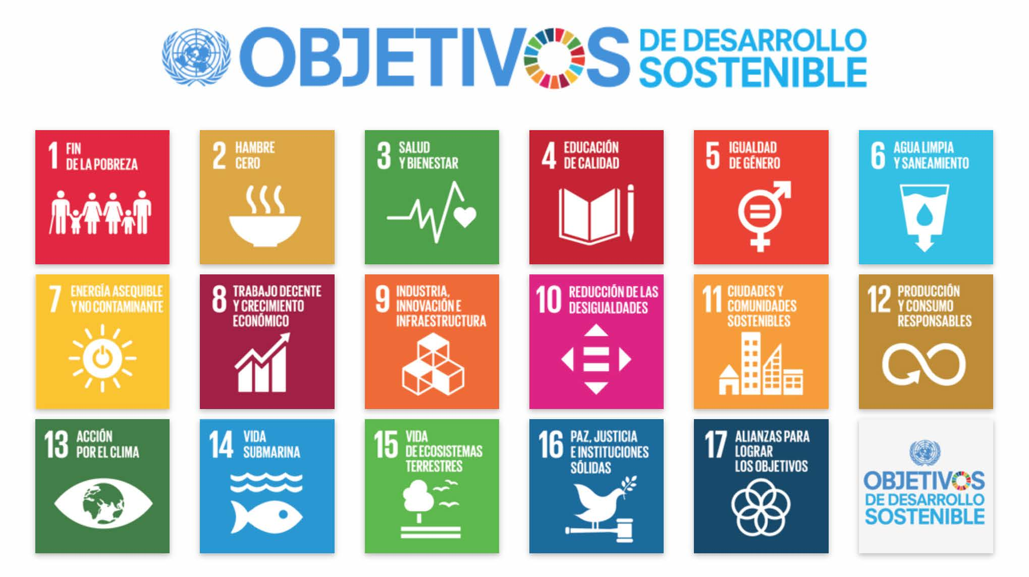
EXPOSICIÓN FOTOGRÁFICA
IES LEGIO VII
Este trabajo tiene licencia CC BY-NC-ND 4.0

Slide 2
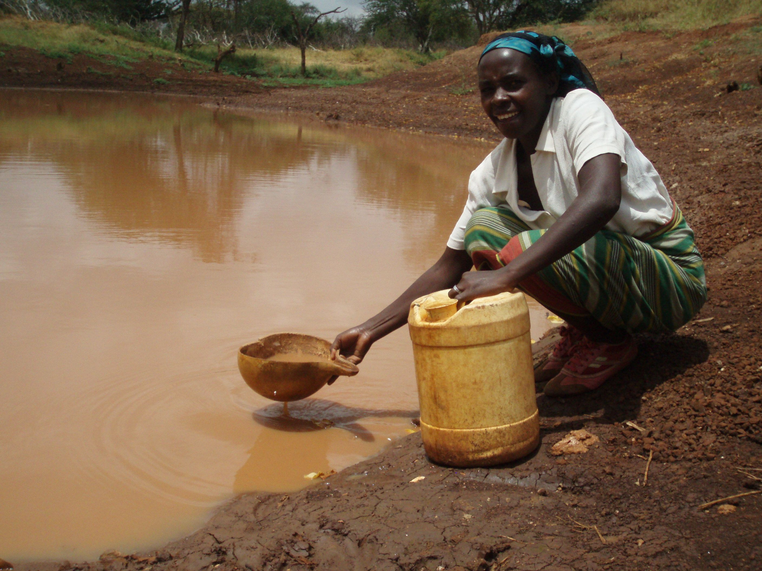
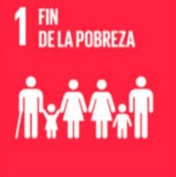
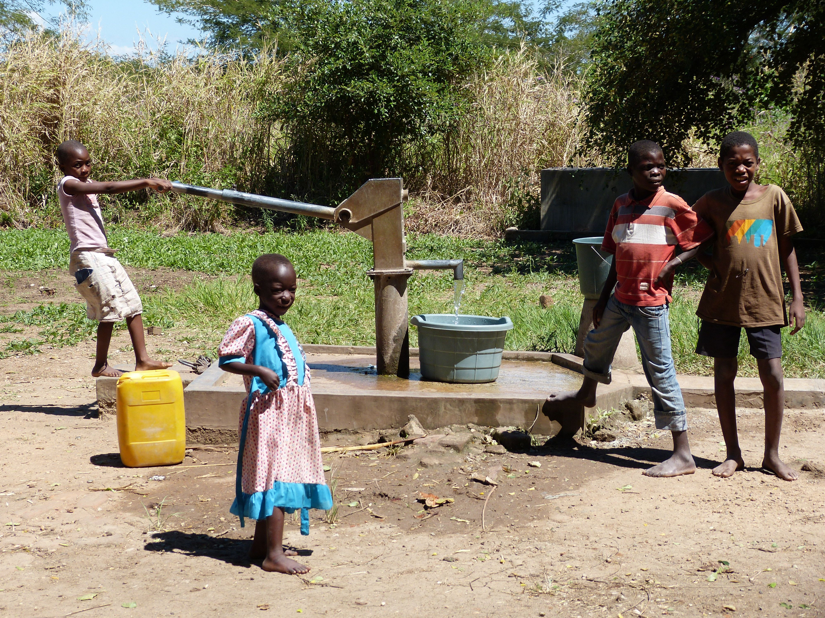
SEISCIENTOS CINCUENTA MILLONES de personas en el mundo viven en situación de extrema pobreza. La falta de agua (potable) tiene un gran impacto en la vida de las personas y en las distintas formas de pobreza del planeta. La carencia de este recurso básico está relacionada con la malnutrición enfermedades infecciosas y digestivas.
Una empresa española, que envasa agua mineral, procedente de CARRIZAL II (LEÓN), ha construido un pozo en un colegio de Benín que, además de solucionar el problema del agua, hace que los niños no tengan que recorrer grandes distancias para obtenerla, pudiendo así asistir al colegio.

Slide 3
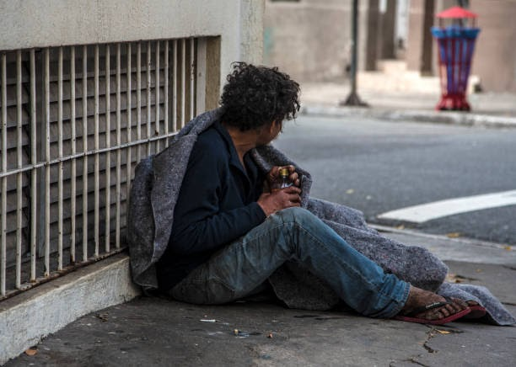
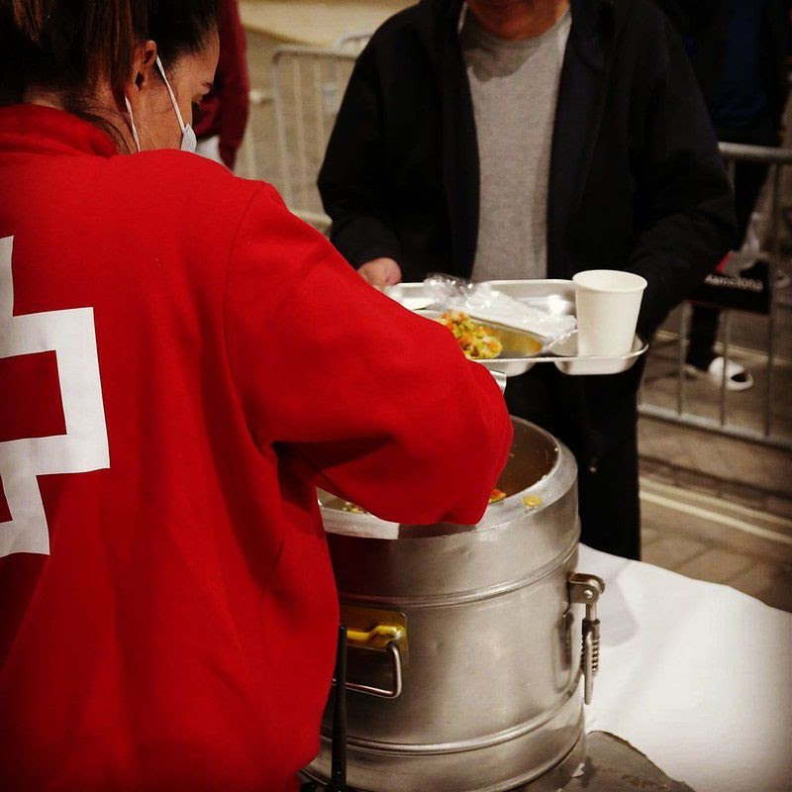
“No está solo para entenderla, sino para solucionarla”
Camino Rubio (2ºC)

Slide 4
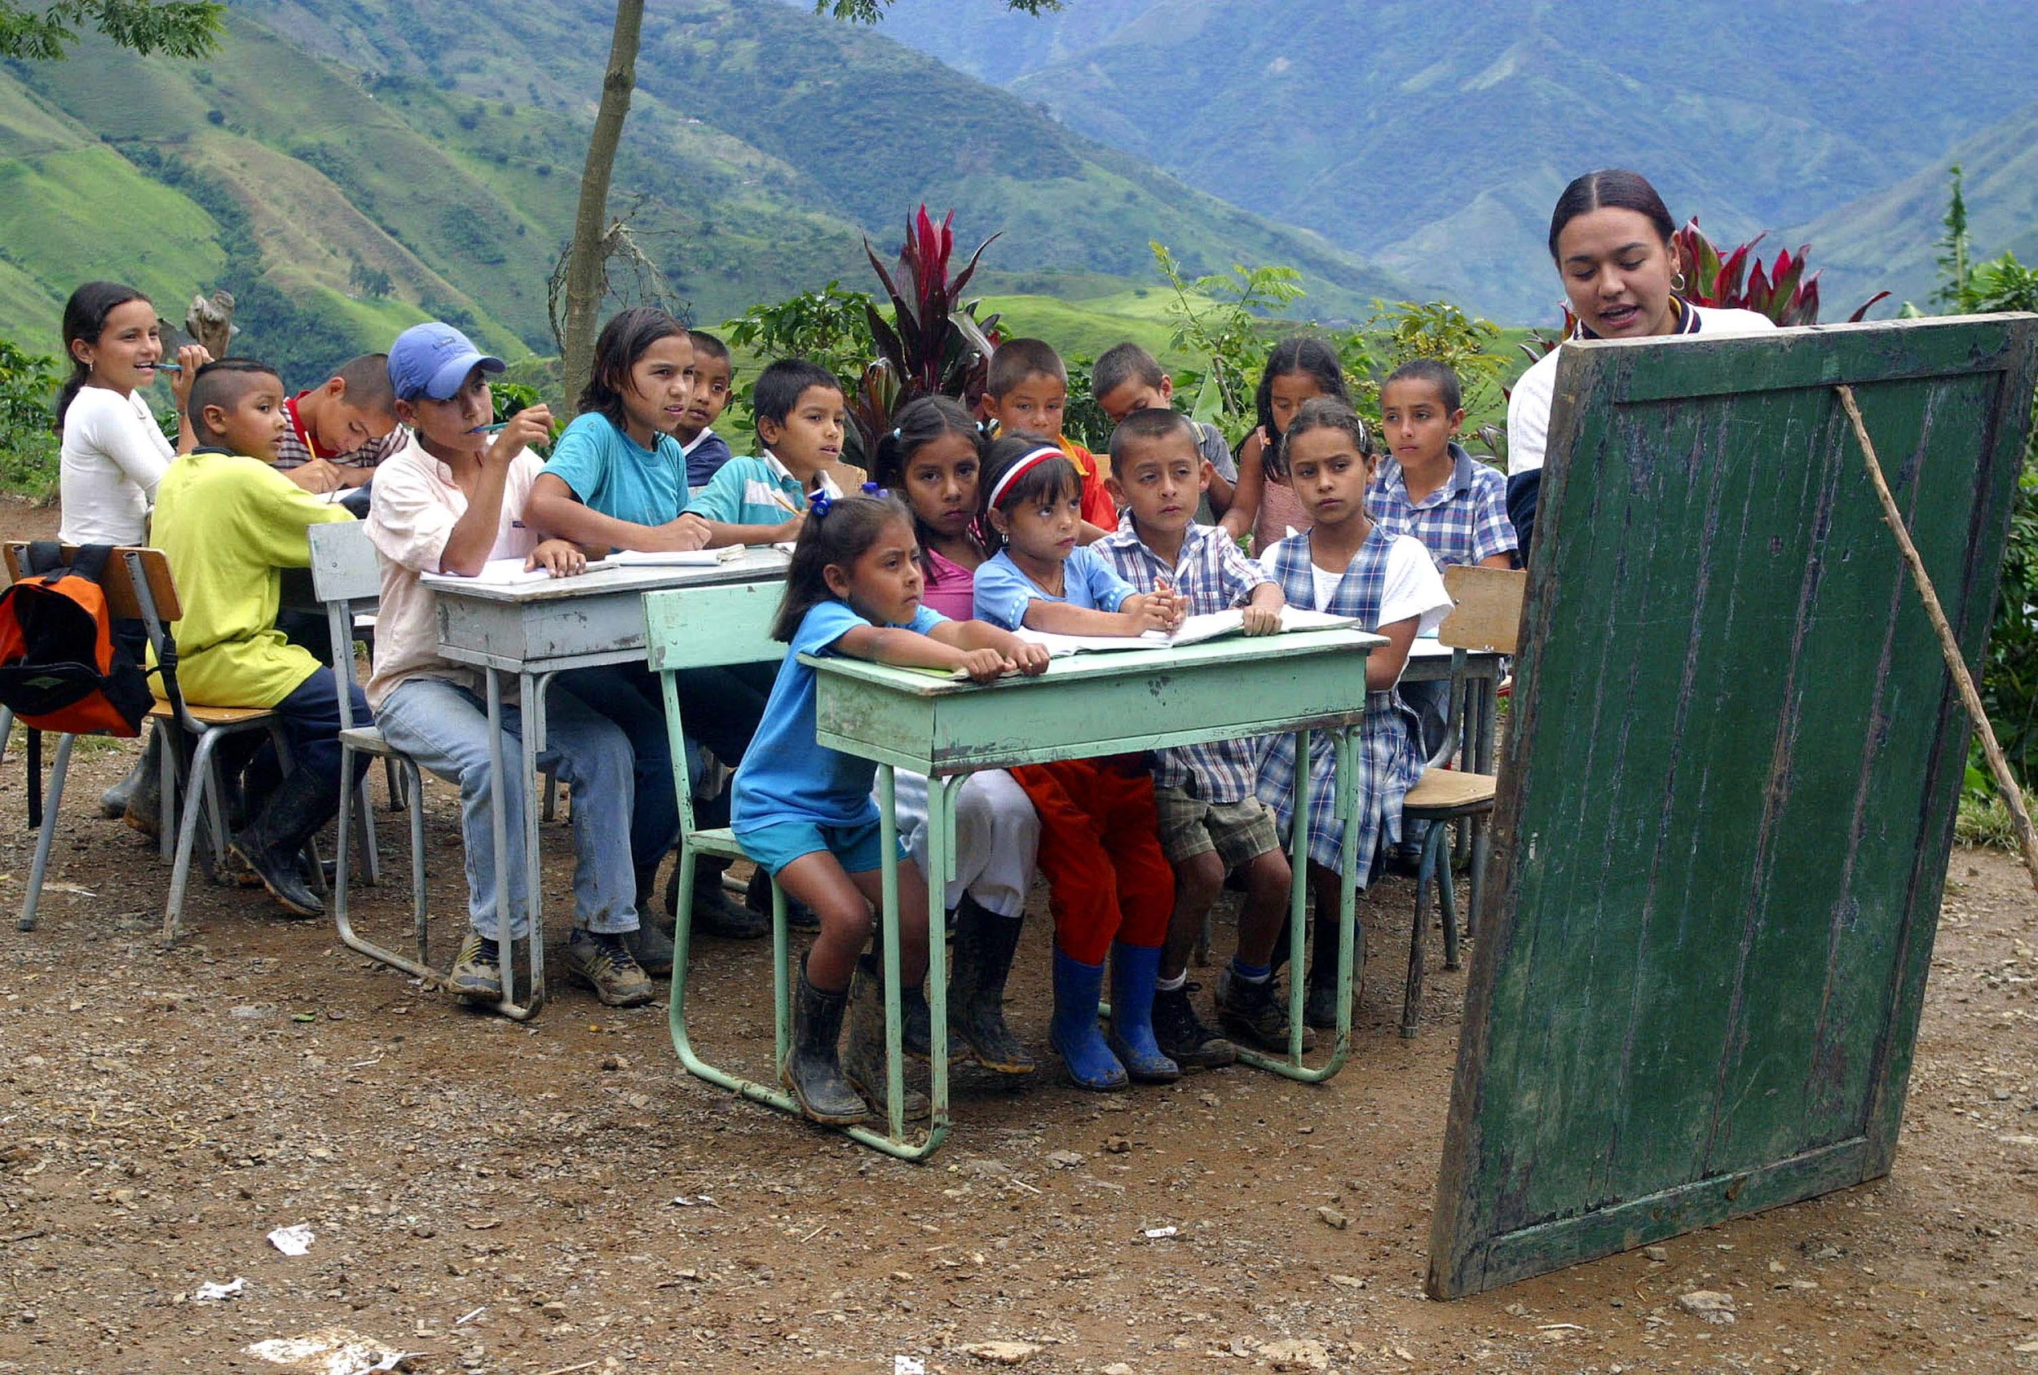

La educación es un factor importante que ayuda a los seres humanos a poder desarrollarse y alcanzar un nivel de vida mejor, por eso es muy importante que el acceso a la educación sea equitativo, pues esto permitirá un mayor desarrollo para cada país tanto social, económico y sobre todo personal. Pero a día de hoy, en muchos países de América del Sur o de África, hay muchos niños que no tienen acceso al sistema educativo.
Lucía Viñuela y Paula Villafañe (2ºC)

Slide 5
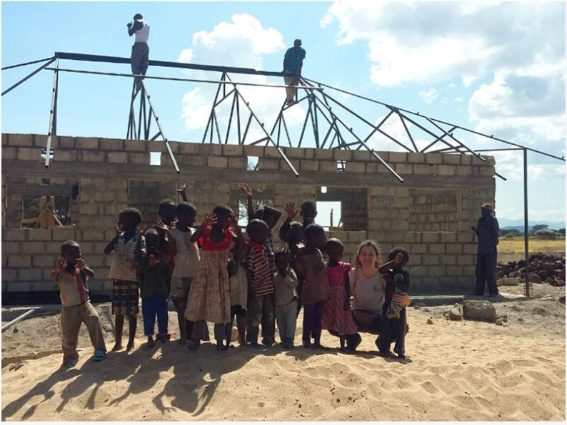
Idea Libre es una ONG destinada a trabajar para que todos los niños de Chumvi, en Kenia, tengan las mismas oportunidades que los demás niños del mundo.
Tras conocer Chumvi y ver la situación en la que viven todos sus habitantes decidieron empezar a construir una escuela como lugar de cambio para la comunidad.
Lucía Viñuela y Paula Villafañe (2ºC)

Slide 6
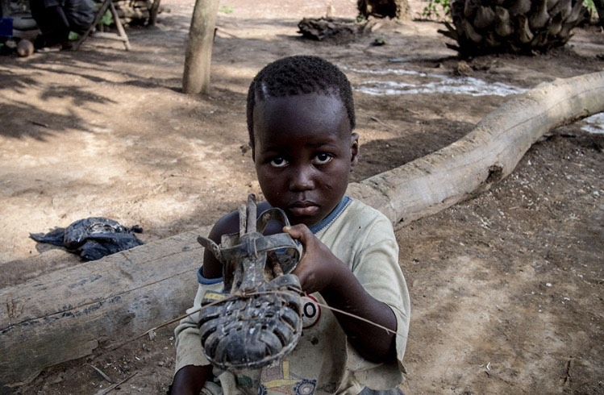

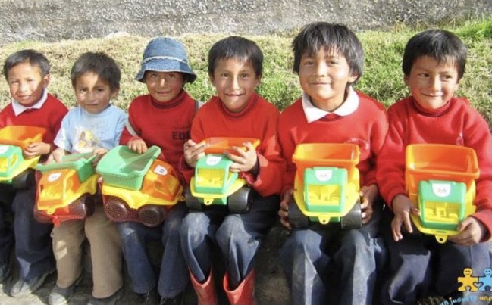
Una ONG llamada “Un juguete, una ilusión” garantiza el derecho de poder jugar a los niños de diversos países, repartiendo juguetes y realizando programas de salud, alimentación o escolarización de la infancia. Fue muy popular esta campaña en RTVE junto a la venta de bolígrafos solidarios para esta causa.
En muchos países los niños no cuentan con juguetes o incluso tienen que fabricarlos, como este niño, al cual se le preguntó cuál era su juguete favorito, y su respuesta fue una vieja sandalia. Esto demuestra la gran capacidad imaginativa de los niños para poder divertirse con cualquier cosa que tengan. Sonia Calvo (2ºM)

Slide 7
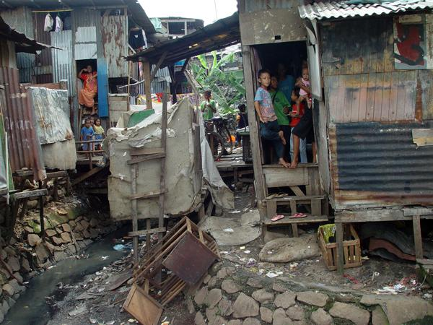
¿QUÉ ESPERAN?
Las puertas de sus casas están abiertas a un sueño, un deseo, una vida, una esperanza…. un derecho.
Pablo Martínez Martín (2ºM)

Slide 8
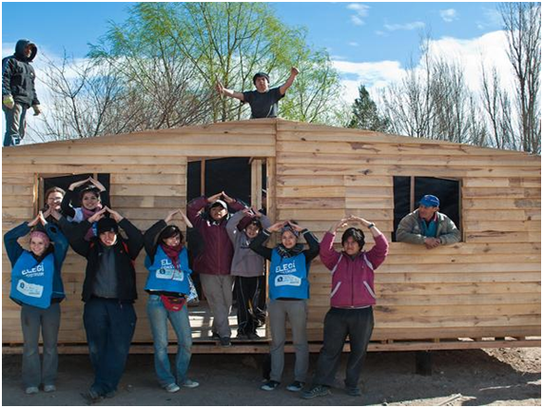
La ONG Techo resuelve muy bien el problema al que nos hemos referido que es la desigualdad social en relación con la vivienda, resaltando las condiciones de vida de muchas personas que, además de no tener una vivienda o un techo, que es un derecho fundamental del ser humano, viven en condiciones medioambientales pésimas. Por ello, hemos escogido esta foto, ya que esta organización solidaria se encarga de construir viviendas en buenas condiciones y en ambientes favorables.
Raúl Fernández Mateos (2º C)

Slide 9
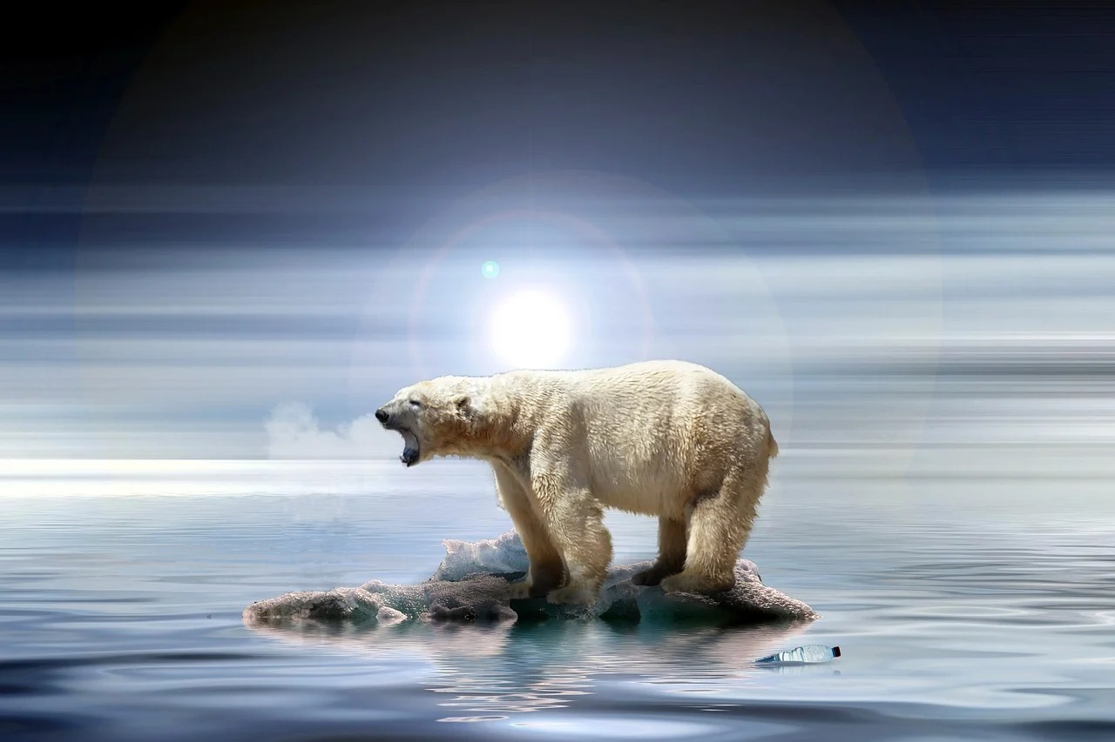

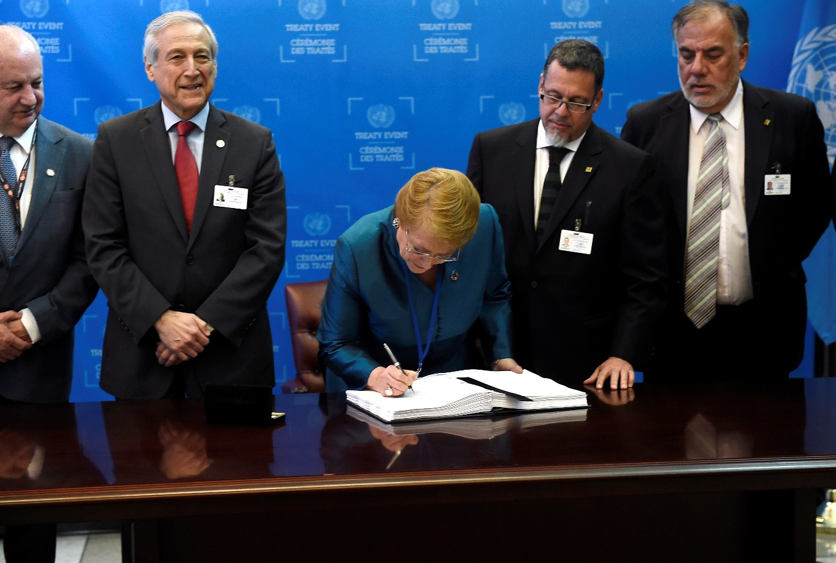
El Acuerdo de París, entre 195 países, es un pacto mundial contra el calentamiento global con el objetivo de mantener la temperatura media muy por debajo de 2ºC respecto a los niveles preindustriales para evitar los impactos más catastróficos.
Durante los últimos 23 años el aumento en la tasa global de pérdida de hielo( provocada por el calentamiento de la atmósfera y los océanos)ha sido del 65% debido principalmente a la fuerte disminución de las capas de hielo polar en la Antártida y Groenlandia.

Slide 10
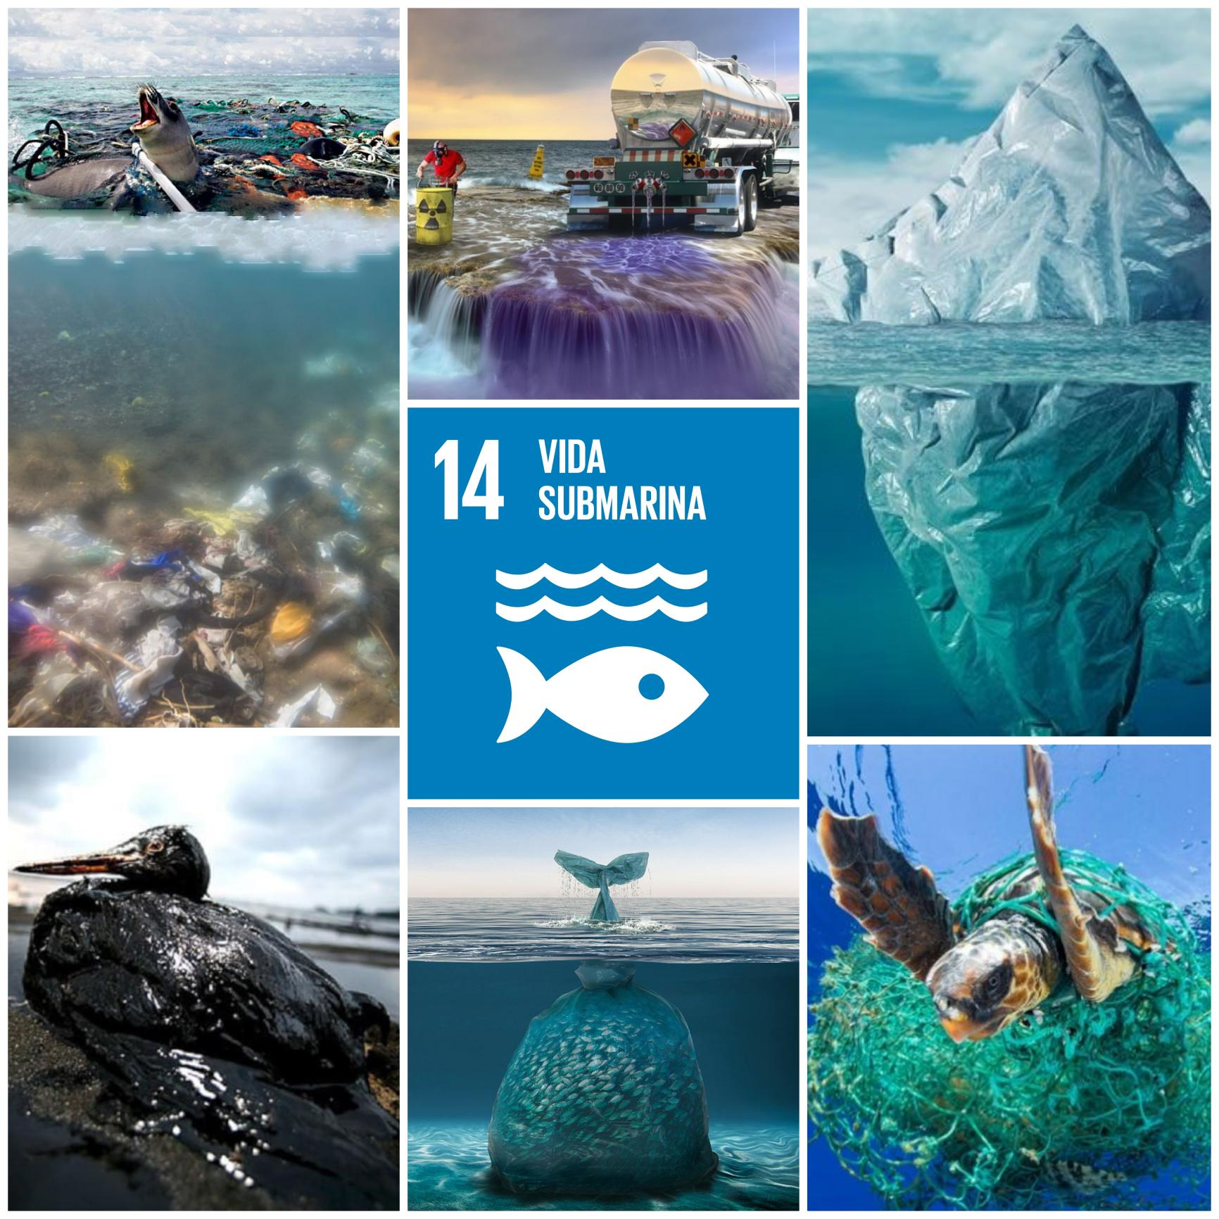
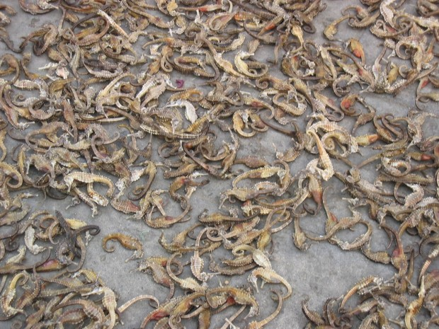
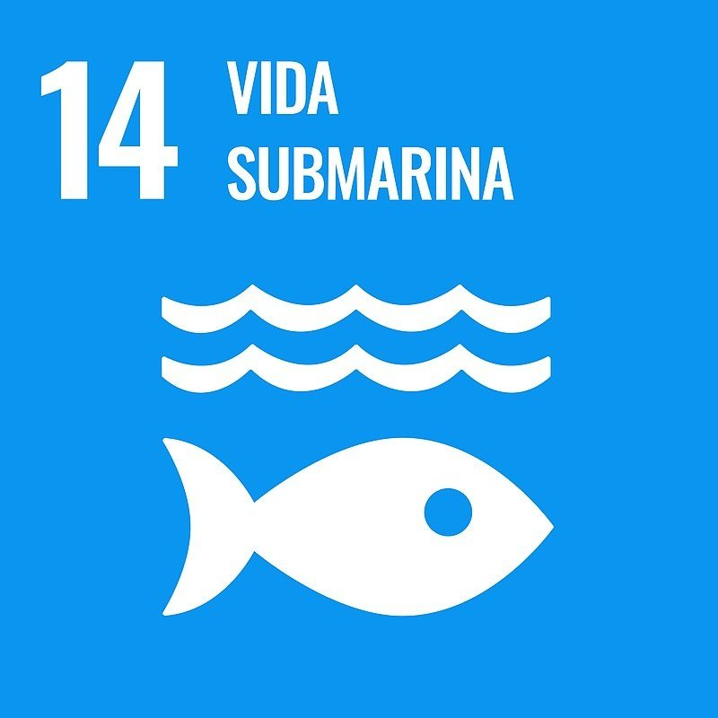
Notes:
ades

Slide 11
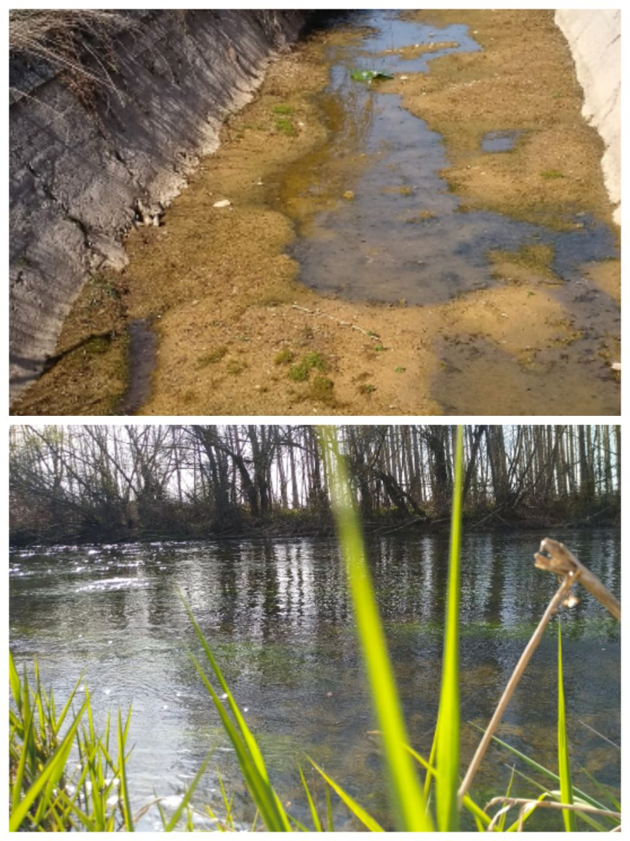

Canal de riego y mal cuidado (Canal de Castañón)
Río limpio y con fluidez
(Río Órbigo)

Slide 12
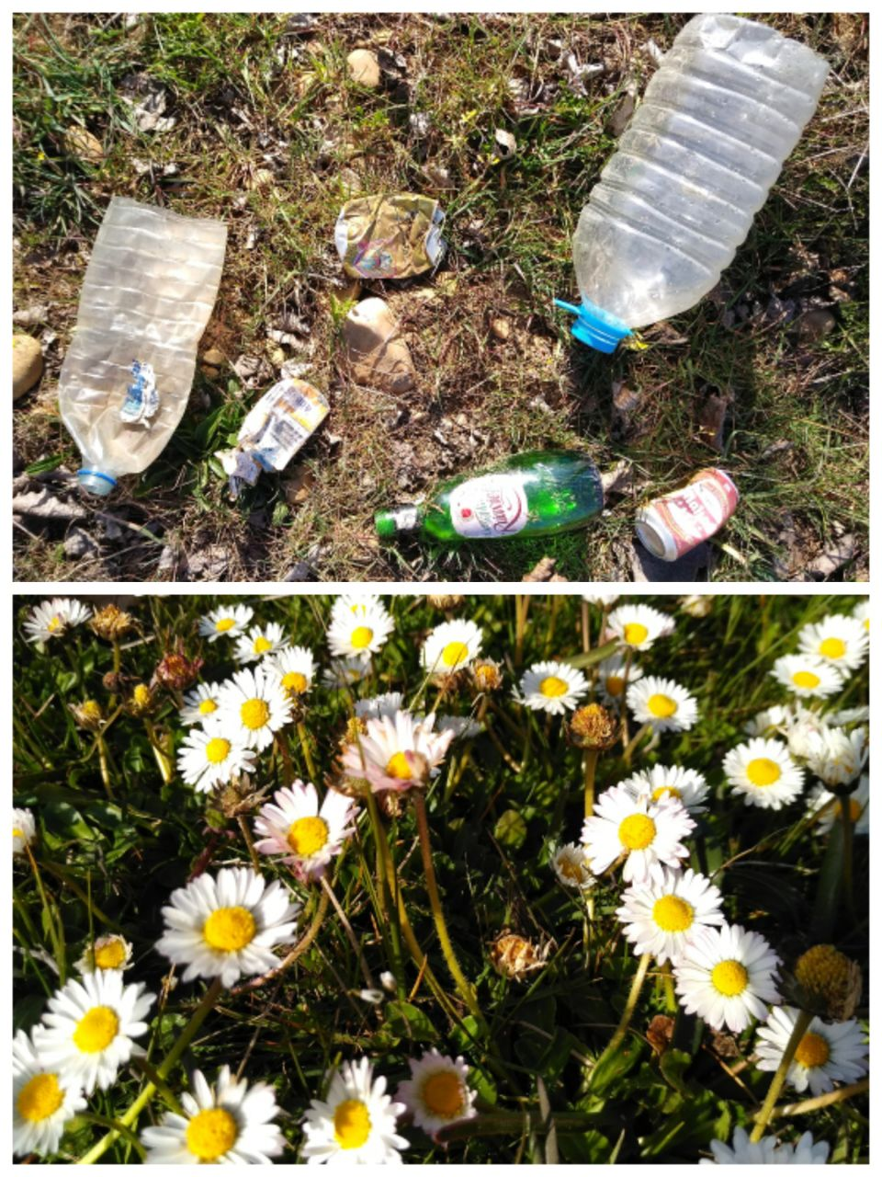
Zona del campo contaminada con residuos
Zona del campo bien cuidada y con flores

Slide 13
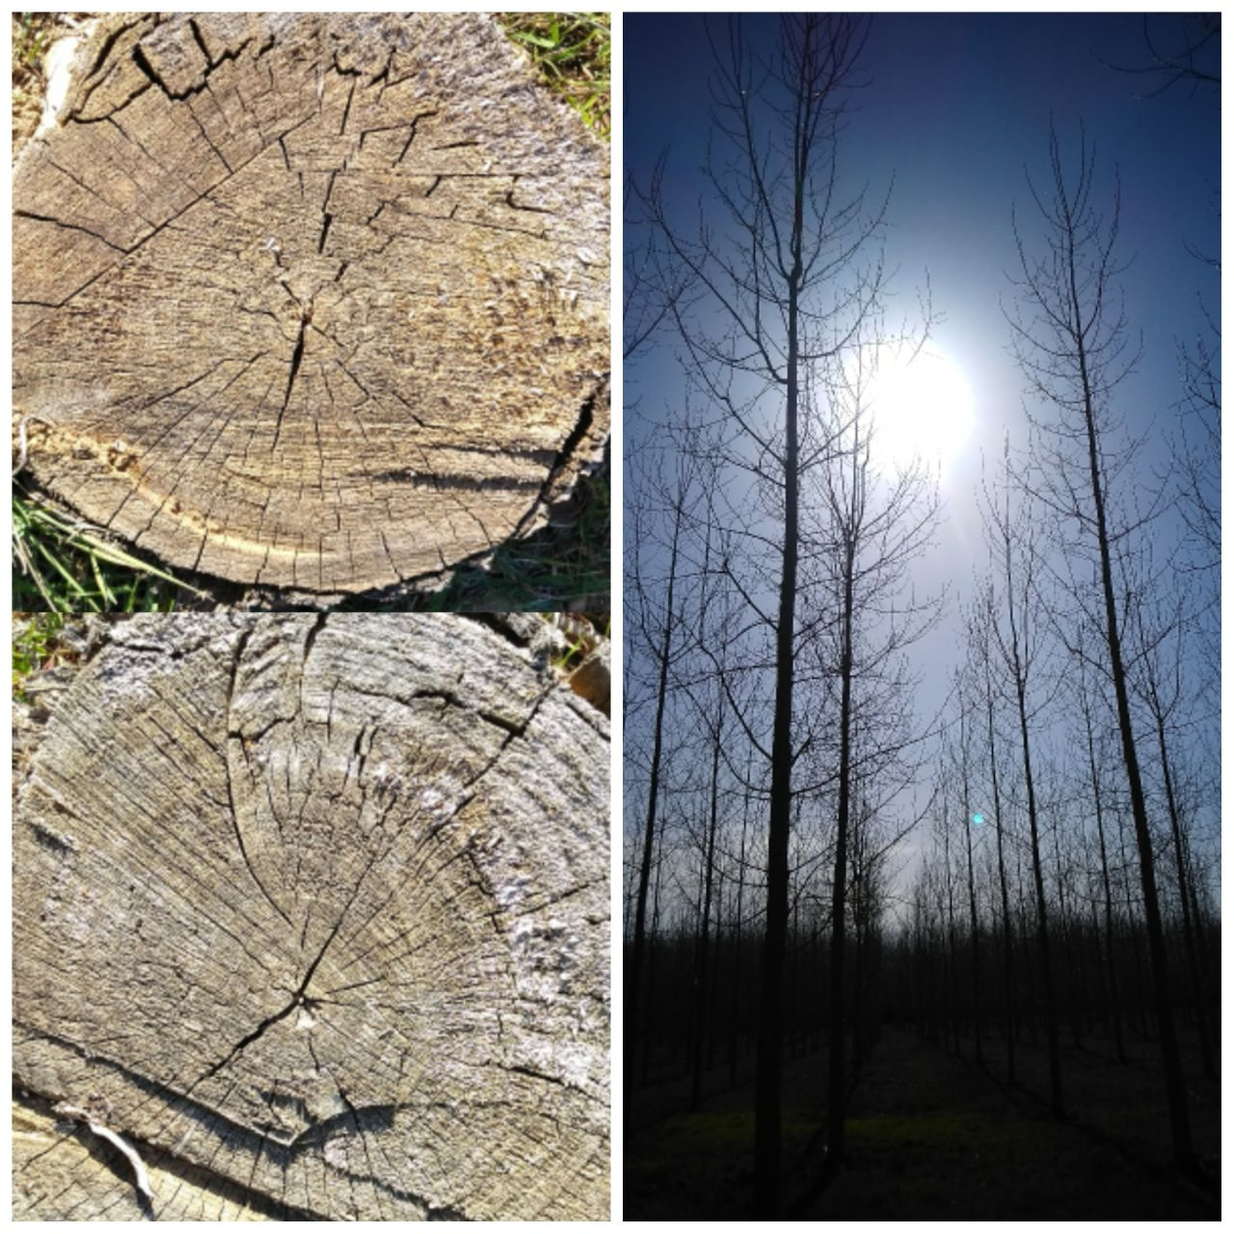
Bosque cuidado y uniforme obtenido a través de plantones
Tala masiva
de árboles

Slide 14
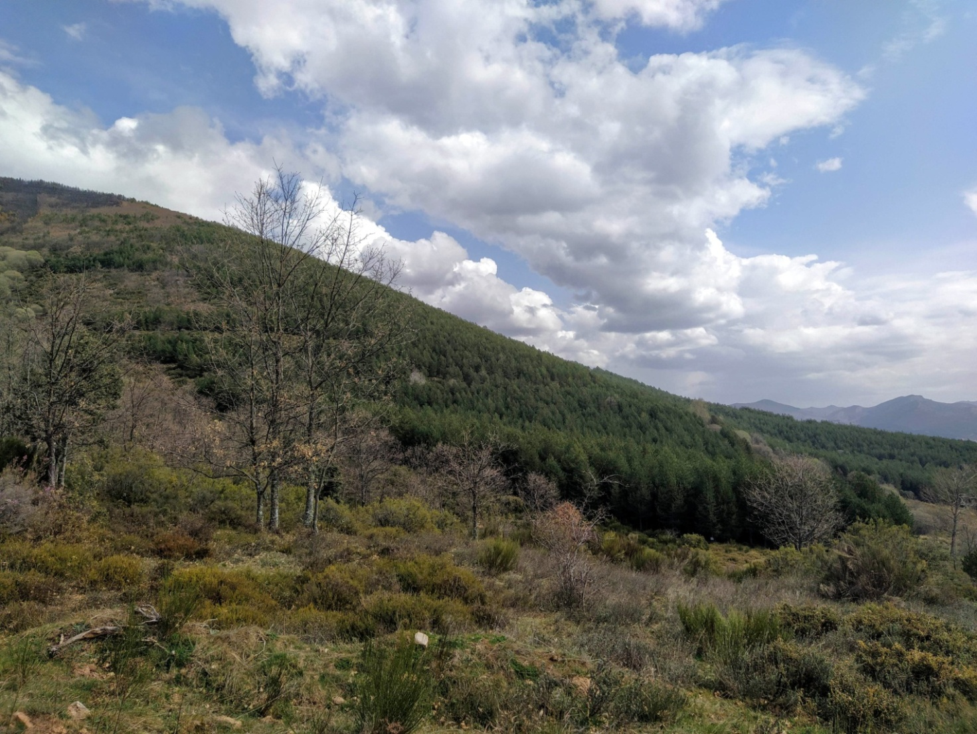
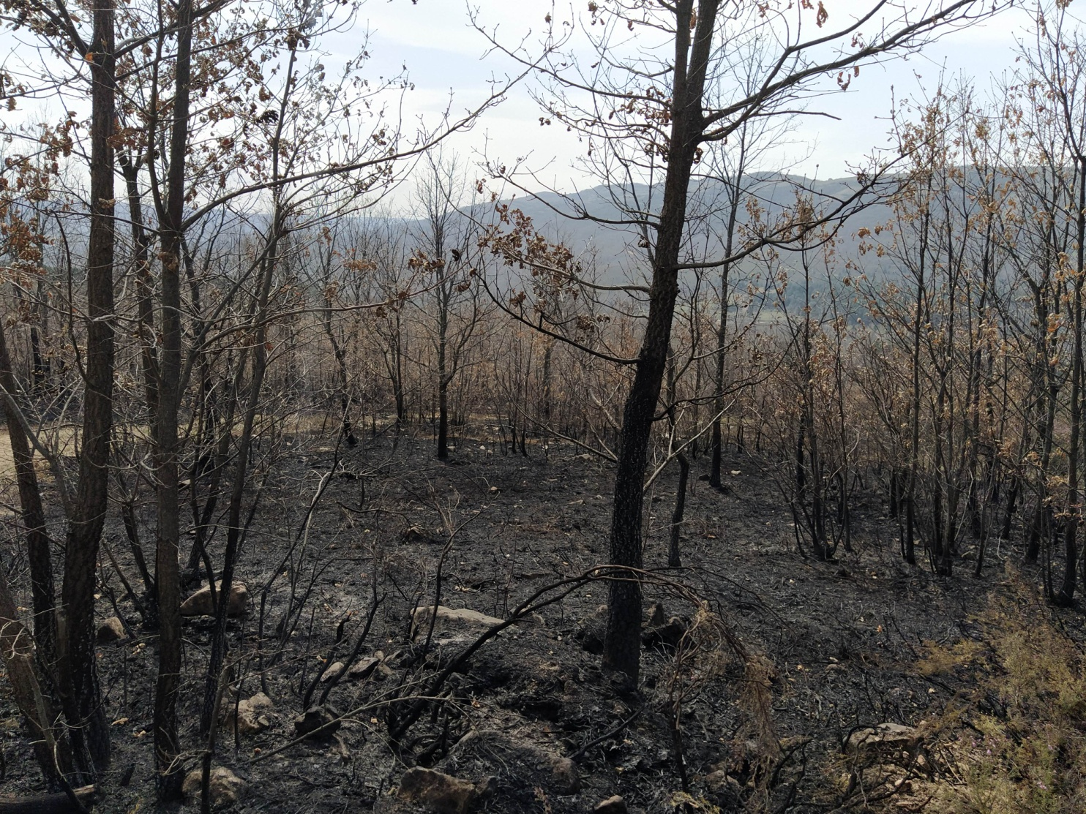
Gestión sostenible de la montaña
Pérdida de biodiversidad por culpa de los incendios

Slide 15
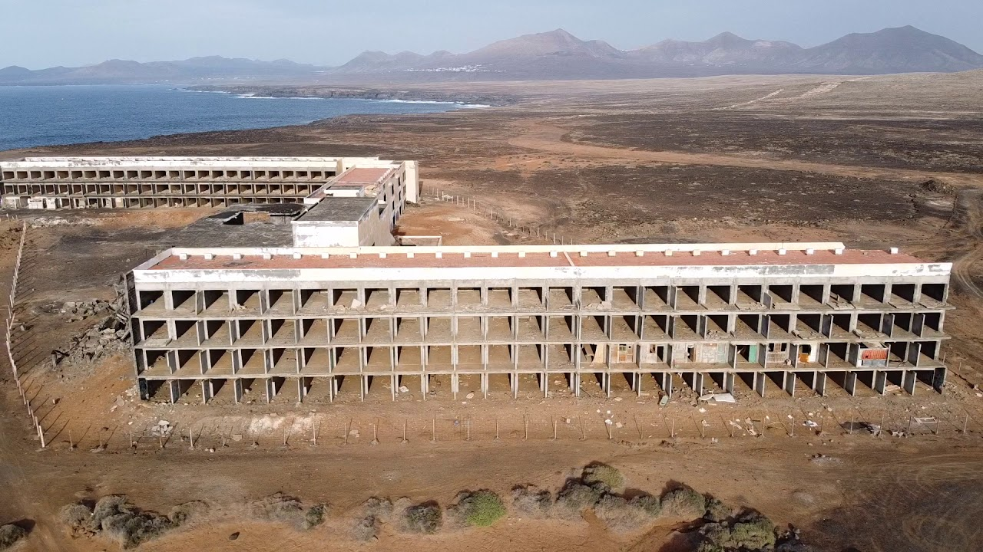
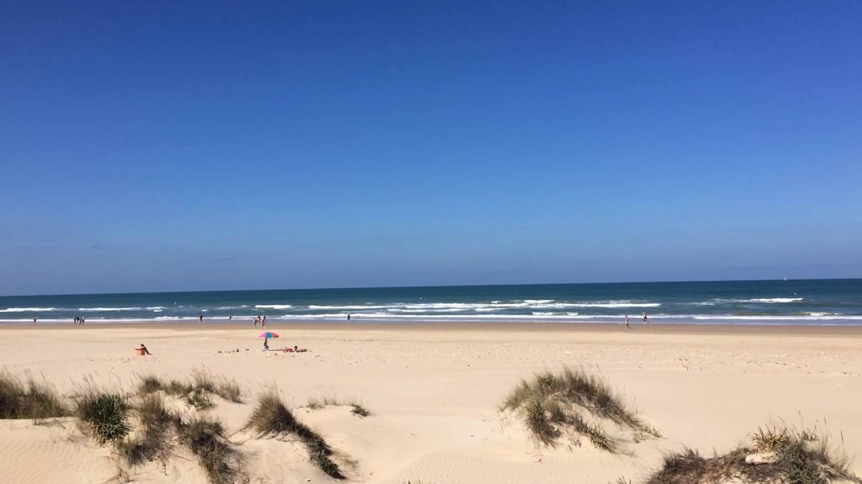
Zona costera natural en la que se desarrolla un uso sostenible
Construcción hotelera abandonada pendiente de derribo porque no cumple la Ley de Costas; sin embargo, el derribo se lleva demorando durante años por la paralización de los juicios.

Slide 16
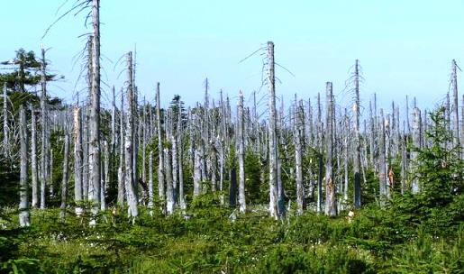
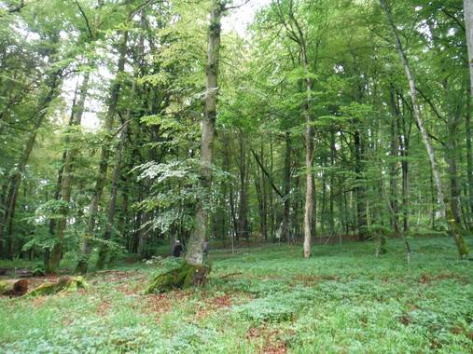
Bosque apenas afectado por la contaminación
Bosque quemado por la contaminación de la lluvia ácida

